Slide 1
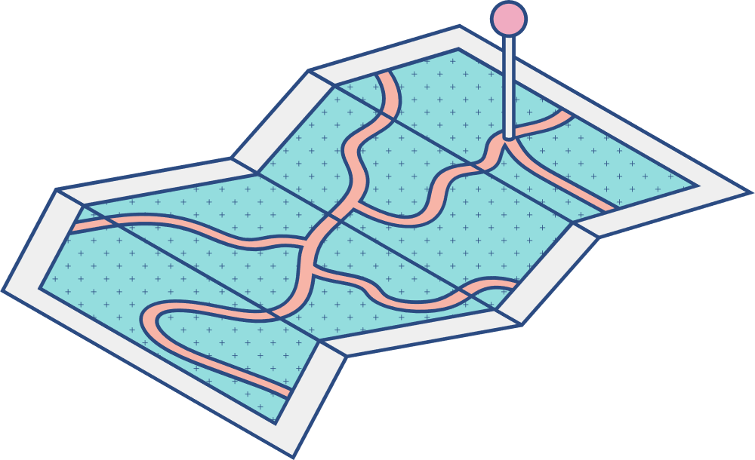





BÀI TẬP LỚN 02: PHÂN TÍCH KHÁM PHÁ DỮ LIỆU

Slide 2



CHƯƠNG I: GIỚI THIỆU TỔNG QUAN
MỤC TIÊU CỦA BÀI THỰC HÀNH
KẾT CẤU THỰC HÀNH
PHÂN CÔNG CÔNG VIỆC

Slide 3
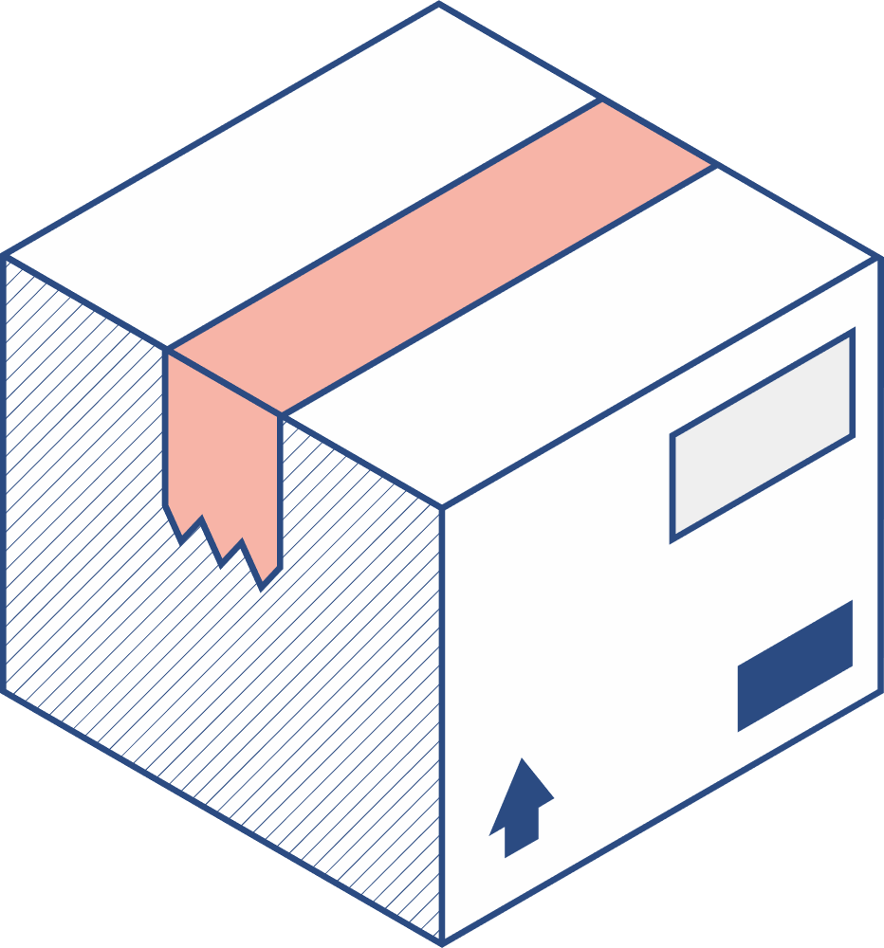


Mục tiêu của bài thực hành
Tài liệu và dụng cụ học tập vật lý như giấy, bút và bảng đen
Khả năng tiếp cận thông tin và tài liệu giáo dục bị hạn chế
Việc dạy và học thường diễn ra trong môi trường lớp học trực tiếpBài thực hành này nhằm giúp người học nắm vững các kỹ thuật cơ bản trong khám phá dữ liệu để hiểu rõ đặc điểm và cấu trúc của tập dữ liệu. Cụ thể, sinh viên sẽ thực hiện các bước phân tích thống kê mô tả để xác định các đặc trưng chính như giá trị trung bình, trung vị, độ lệch chuẩn và phân bố của dữ liệu.
Đồng thời, bài thực hành hướng dẫn sử dụng các công cụ trực quan hóa như biểu đồ histogram, boxplot, và scatter plot để phát hiện các mẫu, xu hướng, hoặc bất thường trong dữ liệu. Sinh viên sẽ được làm quen với các thư viện Python như Pandas, Matplotlib, và Seaborn để xử lý và trực quan hóa dữ liệu hiệu quả.
Ngoài ra, bài thực hành giúp nhận diện các vấn đề như giá trị thiếu, giá trị ngoại lai, hoặc sự không nhất quán trong dữ liệu, từ đó đề xuất các phương pháp tiền xử lý phù hợp. Kết quả cuối cùng là sinh viên có thể đưa ra các nhận định ban đầu về dữ liệu, đặt nền tảng cho các bước phân tích sâu hơn hoặc xây dựng mô hình khai thác dữ liệu trong các ứng dụng thực tiễn như phân tích khách hàng hoặc dự đoán xu hướng.

Slide 4
KẾT CẤU THỰC HÀNH
Thực hành bao gồm 4 phần là:
Phân tích dữ liệu Bitly từ 1.USA.gov
Phân tích bộ dữ liệu MovieLens 1M
Phân tích dữ liệu US Baby Names (1880-2010)
Phân tích dữ liệu dinh dưỡng USDA

Slide 5
PHÂN CÔNG CÔNG VIỆC
Các thành viên trong nhóm gồm:
Dương Quốc Toàn : Mục 13.1, 13.2, 13.5
Cao Nguyễn Đức Huy: Mục 13.3, 13.4

Slide 6
CHƯƠNG II: NỘI DUNG THỰC HÀNH
13.1. Bitly Data from 1.USA.gov
13.2. MovieLens 1M Dataset
13.3. US Baby Names 1880–2010
13.4. USDA Food Database
13.5. 2012 Federal Election Commission Database

Slide 7
13.1. Bitly Data from 1.USA.gov
1. Giới thiệu dataset:
Dataset 13.1 trong Chương 13 của sách Python for Data Analysis (phiên bản 3rd Edition, tác giả Wes McKinney) là một bộ dữ liệu thực tế được sử dụng để minh họa các kỹ thuật phân tích dữ liệu bằng Python và thư viện pandas. Bộ dữ liệu này có nguồn gốc từ sự hợp tác giữa dịch vụ rút gọn URL Bitly và website chính phủ Mỹ USA.gov vào năm 2011. Cụ thể, Bitly cung cấp dữ liệu ẩn danh từ người dùng khi họ rút gọn các liên kết kết thúc bằng .gov hoặc .mil (thường là các liên kết chính phủ hoặc quân sự của Mỹ). Dữ liệu này bao gồm thông tin về các lượt click vào liên kết rút gọn, giúp phân tích hành vi người dùng mà không tiết lộ danh tính cá nhân.

Slide 8
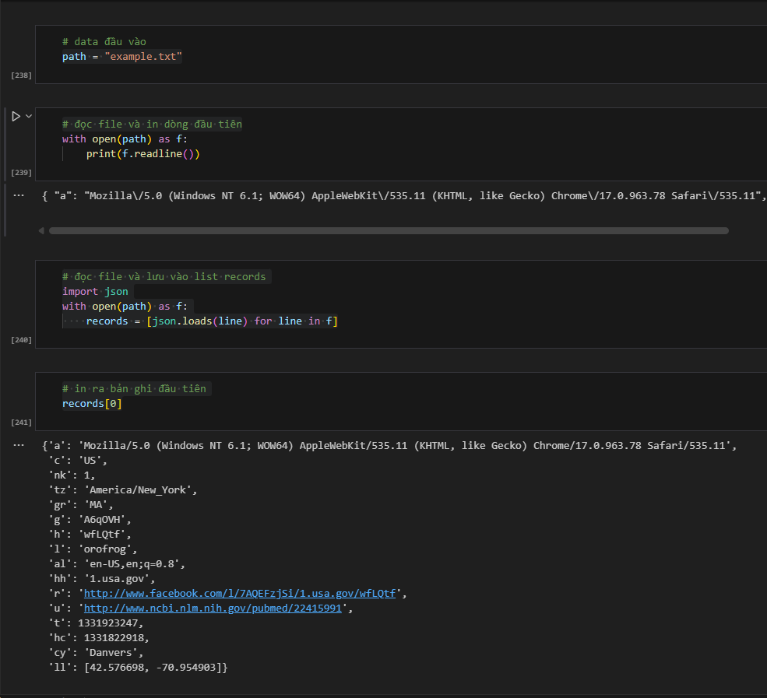
13.1. Bitly Data from 1.USA.gov
2. Tải dữ liệu

Slide 9
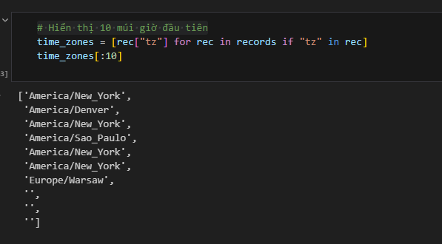
13.1. Bitly Data from 1.USA.gov
3. Đếm time zones bằng Python thuần

Slide 10
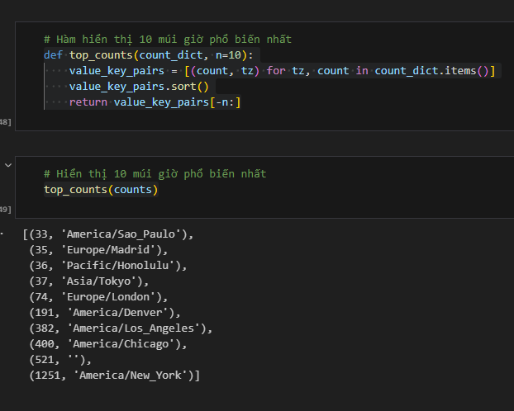
13.1. Bitly Data from 1.USA.gov
3. Đếm time zones bằng Python thuần

Slide 11
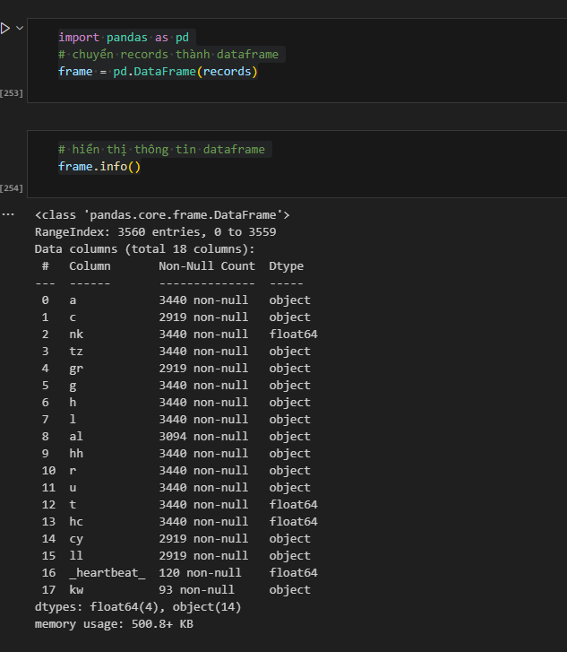
13.1. Bitly Data from 1.USA.gov
4. Đếm time zones bằng pandas

Slide 12
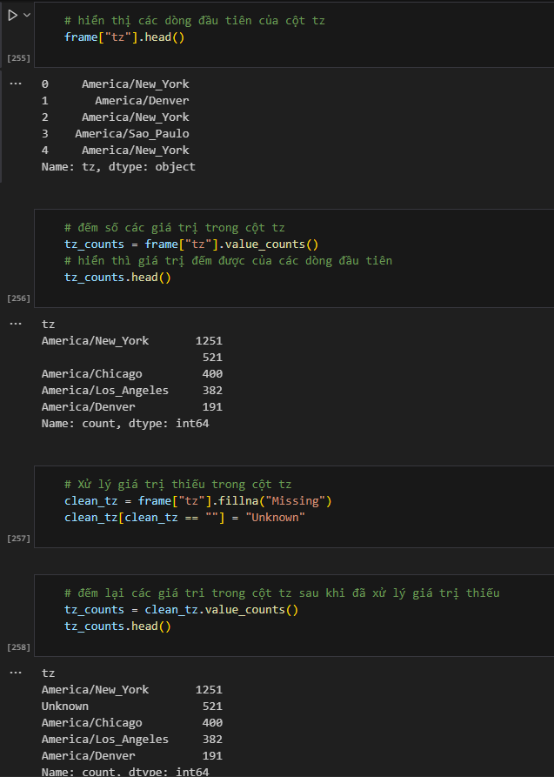
13.1. Bitly Data from 1.USA.gov
4. Đếm time zones bằng pandas

Slide 13
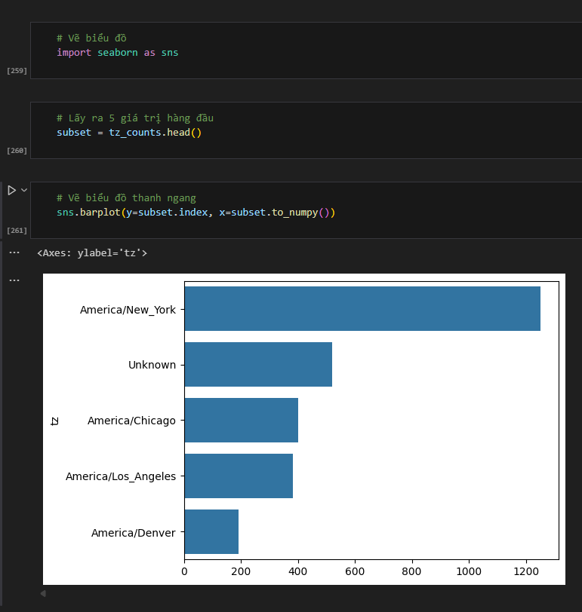
13.1. Bitly Data from 1.USA.gov
4. Đếm time zones bằng pandas

Slide 14
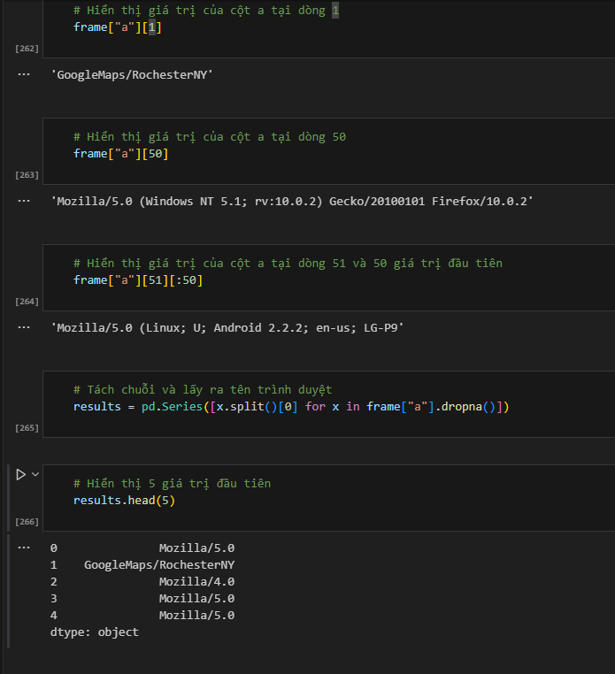
13.1. Bitly Data from 1.USA.gov
4. Đếm time zones bằng pandas

Slide 15
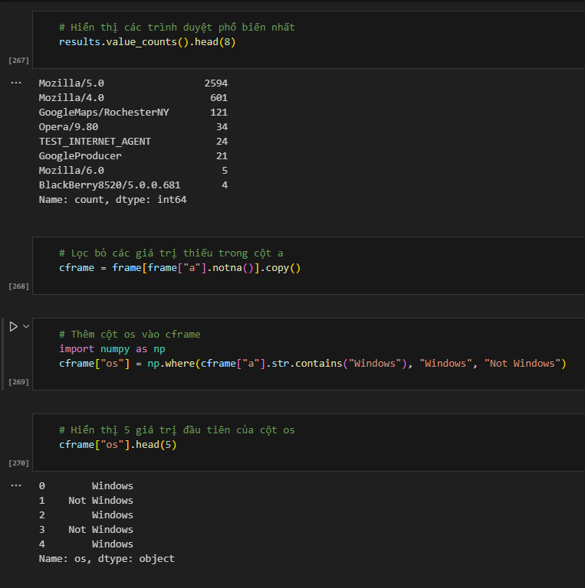
13.1. Bitly Data from 1.USA.gov
4. Đếm time zones bằng pandas

Slide 16
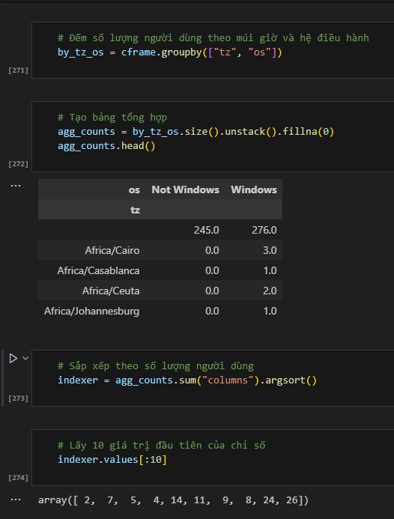
13.1. Bitly Data from 1.USA.gov
4. Đếm time zones bằng pandas

Slide 17
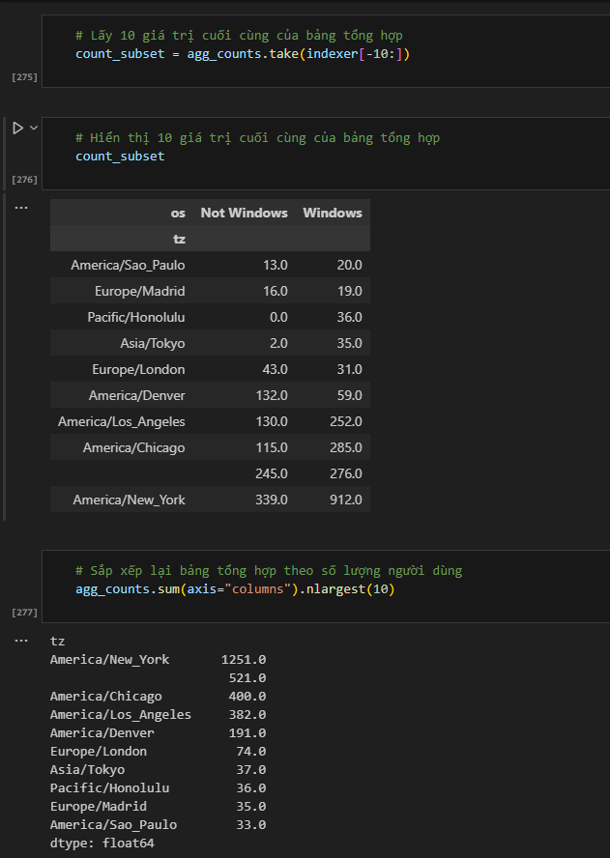
13.1. Bitly Data from 1.USA.gov
4. Đếm time zones bằng pandas

Slide 18
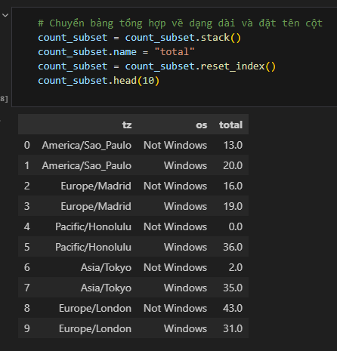
13.1. Bitly Data from 1.USA.gov
4. Đếm time zones bằng pandas

Slide 19
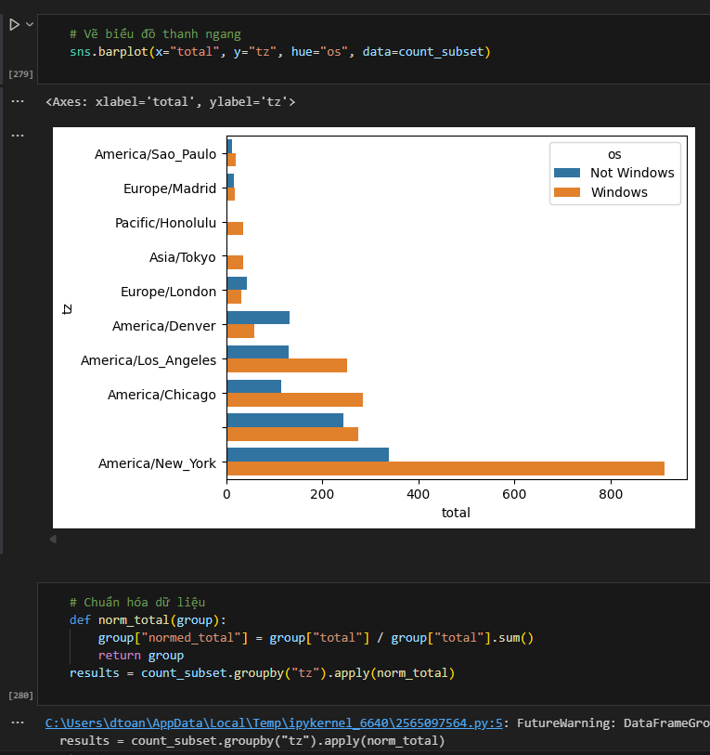
13.1. Bitly Data from 1.USA.gov
4. Đếm time zones bằng pandas

Slide 20
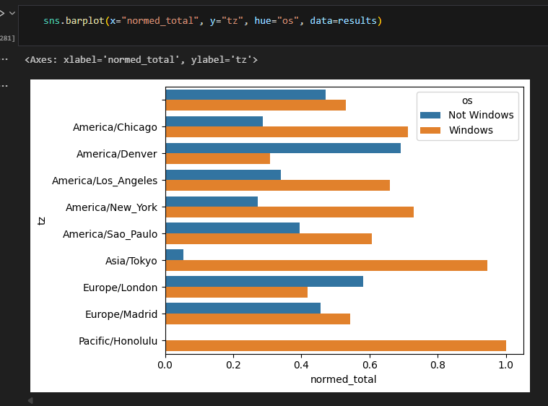
13.1. Bitly Data from 1.USA.gov
4. Đếm time zones bằng pandas

Slide 21
13.1. Bitly Data from 1.USA.gov
4. Đếm time zones bằng pandas

Slide 22
13.2. MovieLens 1M Dataset
1. Giới thiệu dataset:
Ba tập dữ liệu trên thuộc bộ dữ liệu MovieLens (phiên bản 1M), thường dùng cho các mô hình khuyến nghị phim. Chúng được lưu dưới dạng file .dat với định dạng phân cách bằng "::". Dưới đây là giới thiệu ngắn gọn:
users.dat: Chứa thông tin về 6040 người dùng, bao gồm UserID (ID người dùng), Gender (giới tính: M/F), Age (tuổi: nhóm tuổi như 1, 18, 25, v.v.), Occupation (nghề nghiệp: mã số từ 0-20 đại diện cho các ngành như học sinh, lập trình viên, v.v.), và Zip-code (mã bưu điện). Ví dụ: "1::F::1::10::48067".
movies.dat: Chứa thông tin về khoảng 3952 phim, bao gồm MovieID (ID phim), Title (tiêu đề phim kèm năm phát hành), và Genres (thể loại: phân cách bằng "|", như Animation|Children's|Comedy). Ví dụ: "1::Toy Story (1995)::Animation|Children's|Comedy".
ratings.dat: Chứa hơn 1 triệu đánh giá phim từ người dùng, bao gồm UserID, MovieID, Rating (điểm đánh giá từ 1-5), và Timestamp (thời gian đánh giá dưới dạng Unix timestamp). Ví dụ: "1::1193::5::978300760".

Slide 23
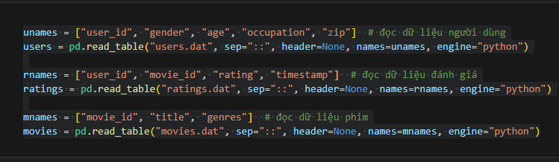
13.2. MovieLens 1M Dataset
2. Tải dữ liệu

Slide 24
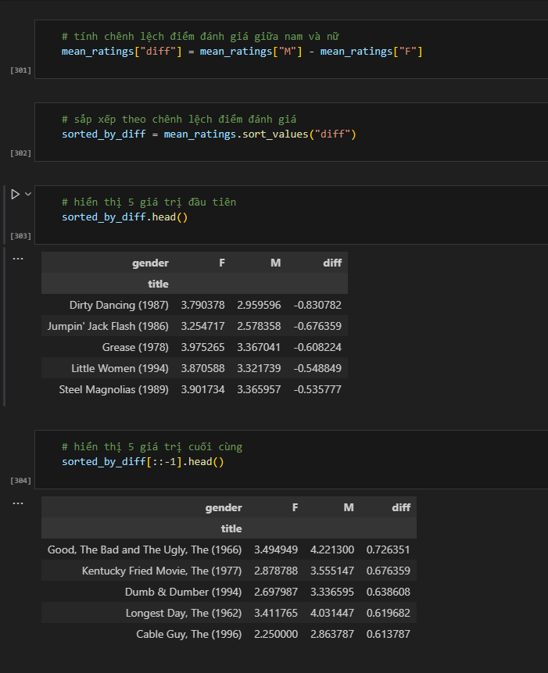
13.2. MovieLens 1M Dataset
3. Đếm time zones bằng Python thuần

Slide 25
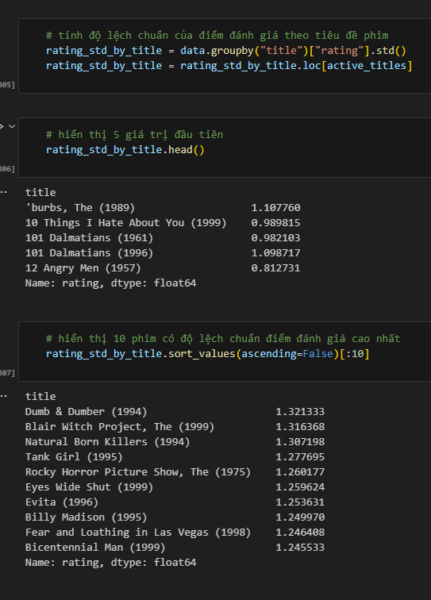
13.2. MovieLens 1M Dataset
3. Đếm time zones bằng Python thuần

Slide 26
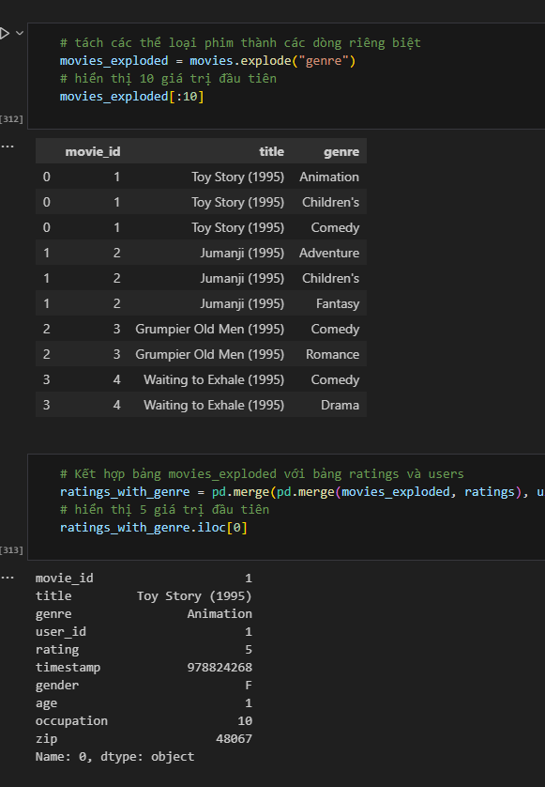
13.2. MovieLens 1M Dataset
3. Đếm time zones bằng Python thuần

Slide 27
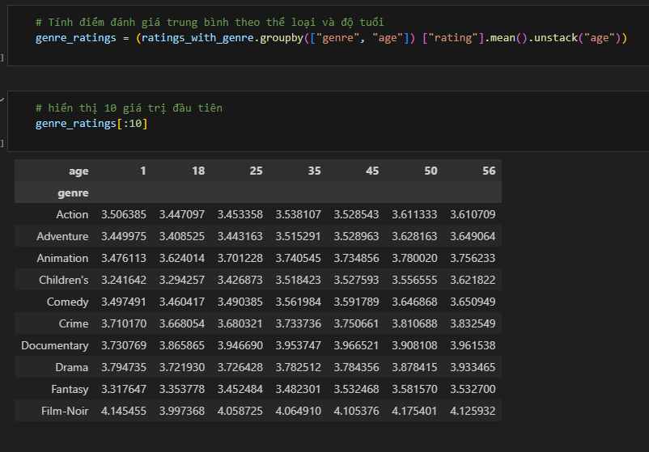
13.2. MovieLens 1M Dataset
3. Đếm time zones bằng Python thuần

Slide 28
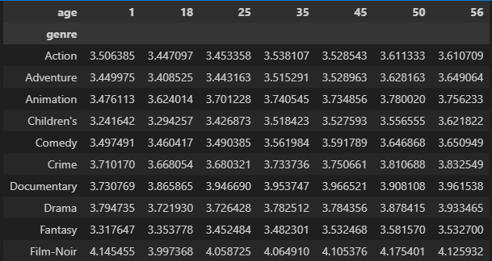
13.2. MovieLens 1M Dataset
3. Đếm time zones bằng Python thuần

Slide 29

Phần trình bày của em đến đây là hêt
Cám ơn các bạn đã lắng nghe!

